Slide 1


Семинар Ускорительного отделения 12.11.2025
План выступления:
Устройство и назначение гелиевого турбодетандера;
составляющие потерь холода в турбодетандерах;
способы снижения потерь в парожидкостных турбодетандерах;
выводы.
Агапов Н.Н., Гудков С.В., Константинов А.В., Митрофанова Ю.А., Швидкий Д.С.
Семинар Ускорительного отделения 12.11.2025

Slide 2
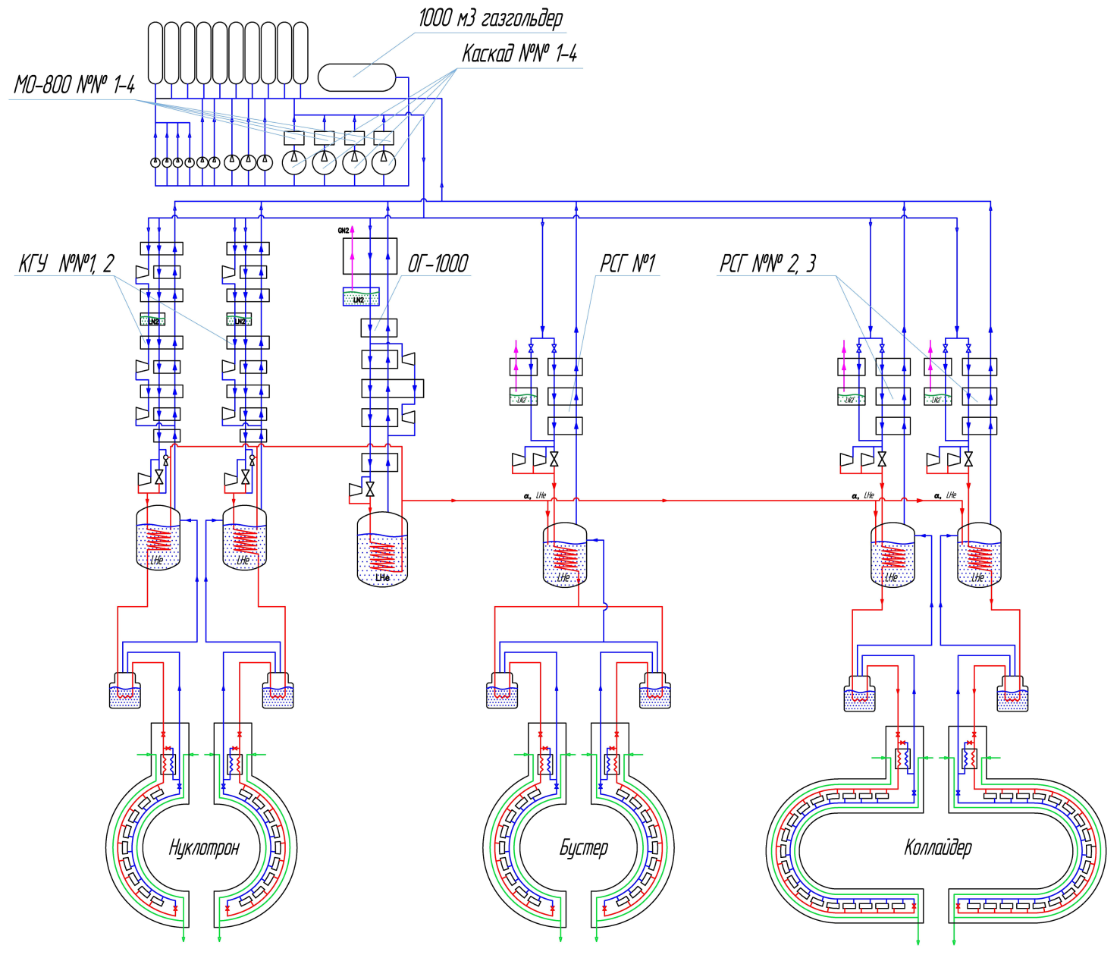
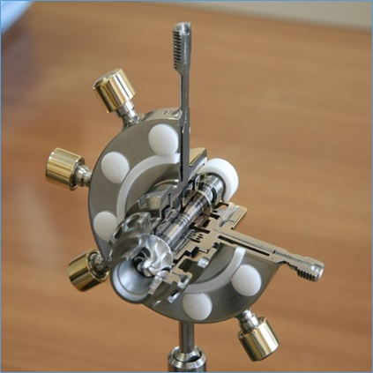
Устройство и назначение гелиевого турбодетандера
Турбодетандер – устройство, предназначенное для получения холода на различных температурных уровнях. В данном устройстве гелий, сжатый до давления 20-25 атм. приводит во вращение колесо турбины, совершая внешнюю работу, что сопровождается снижением его внутренней энергии и температуры.
Семинар Ускорительного отделения 12.11.2025

Slide 3
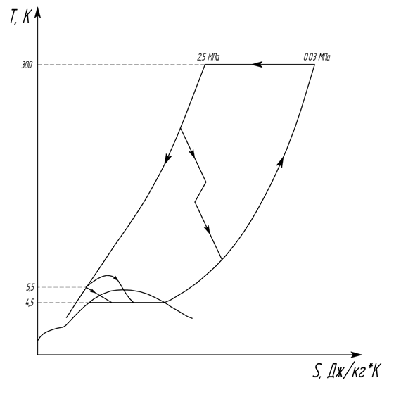
Устройство и назначение гелиевого турбодетандера
Семинар Ускорительного отделения 12.11.2025

Slide 4
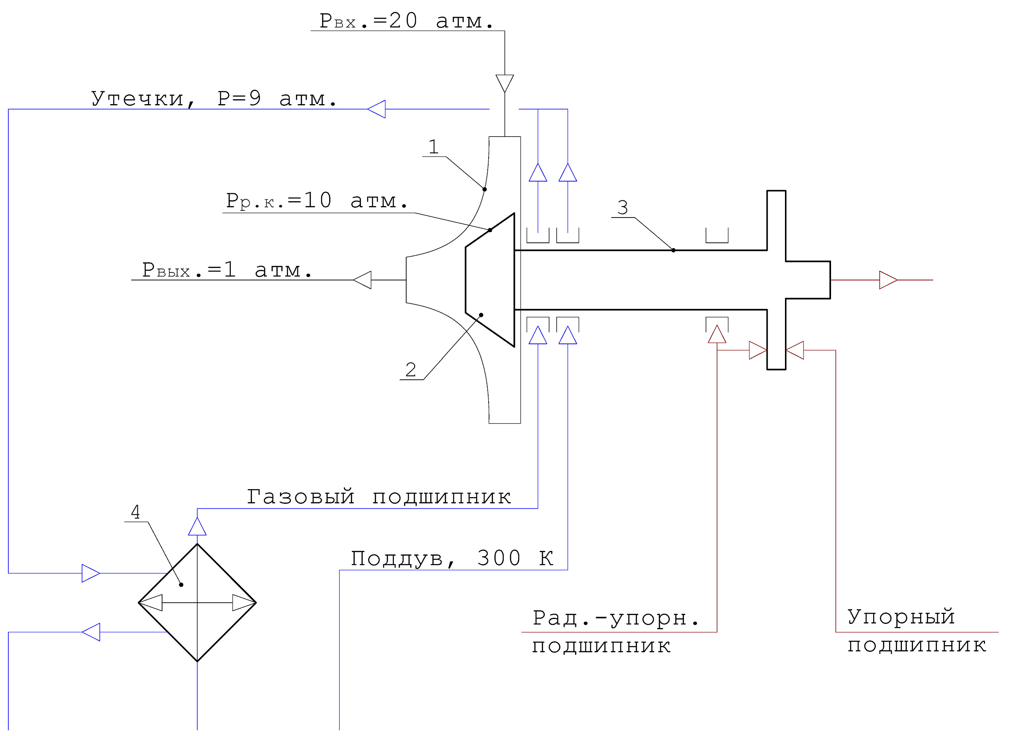
Устройство и назначение гелиевого турбодетандера
Парожидкостный турбодетандер - расширительная машина, которая используется в гелиевых установках вместо дроссельного вентиля. Это позволяет повысить коэффициент ожижения и холодопроизводительность системы. По сравнению с дросселированием, использование детандера в ступени ожижения снижает затраты энергии на получение холода при Т=4,5 К на величину до 50%.
Высокая частота оборотов машины достигается путем использования комбинированных газовых и масляных гидростатических подшипников. Масляные подшипники выполняют также роль тормоза, преобразуя механическую энергию вращения турбины в тепловую.
Семинар Ускорительного отделения 12.11.2025

Slide 5
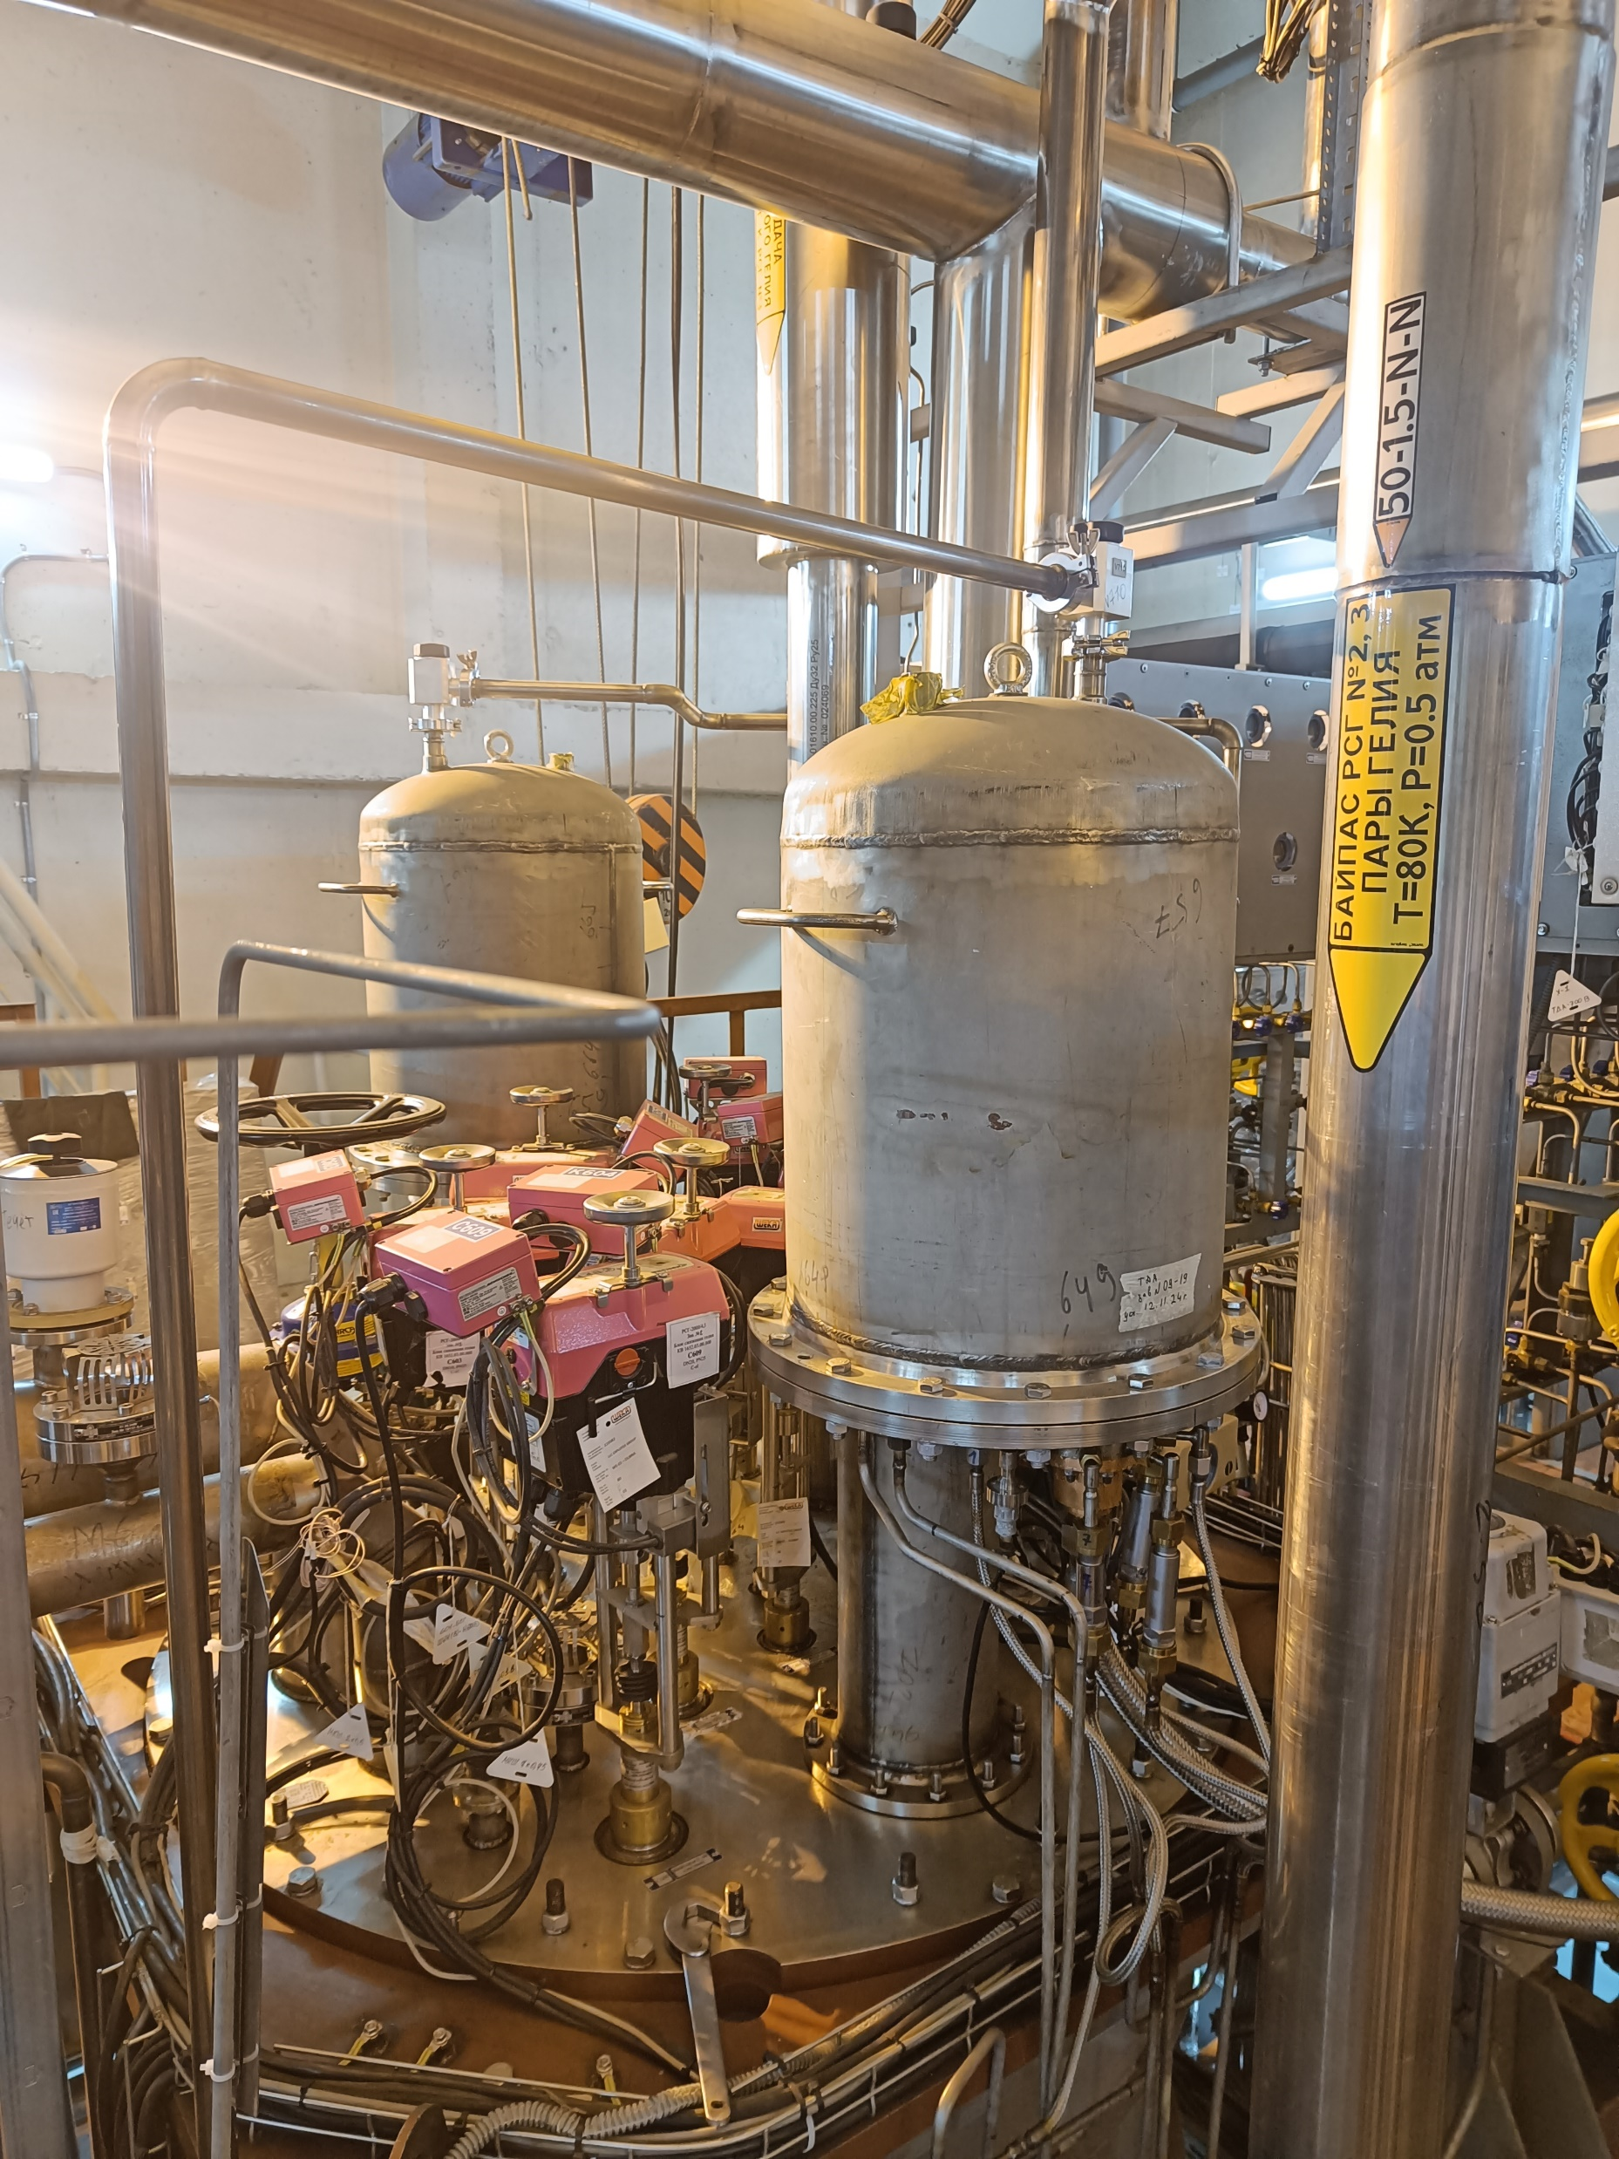
Устройство и назначение гелиевого турбодетандера
Для удобства обслуживания и замены, турбодетандеры размещены в отдельном вакуумном кожухе. Это дает возможность в случае его выхода из строя, произвести замену турбины без остановки криостатирования ускорителя.
Семинар Ускорительного отделения 12.11.2025

Slide 6
Составляющие потерь холода в турбодетандерах
Потери холода в турбине можно разделить на три составляющие:
потери от теплопритока из окружающей среды, вносимые теплым газом поддува, газом радиального подшипника и конвективным теплообменом в кольцевом зазоре между корпусом турбины и криостатом;
непосредственно потери холодного газа (холодная утечка), перетекающего по валу турбины из объема на входе в рабочее колесо через зазоры уплотнений в область низкого давления - в линию утечек;
потери от теплопритока по тепловым мостам.
Потери холода необходимо снижать в первую очередь в парожидкостной турбине, поскольку она работает при температуре, близкой к жидкому гелию и именно здесь теряется самый «дорогой» холод.
Семинар Ускорительного отделения 12.11.2025

Slide 7
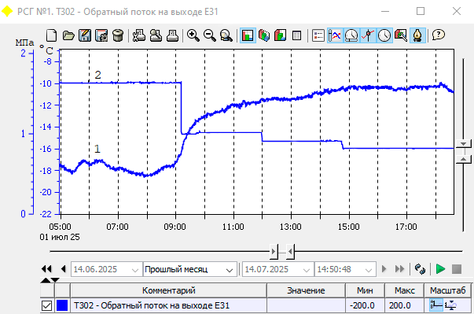
Способы снижения потерь в парожидкостных турбодетандерах
Работы по минимизации потерь холода были начаты с определения влияния величины теплого поддува на работу турбины. По линии теплого поддува сжатый гелий при Т=300 К подается на вал турбины между радиальным газовым и радиально-упорным масляным подшипником для защиты последнего от замерзания масла.
Количественной мерой для определения влияния теплого поддува, может служить недорекуперация рефрижератора: разница температур между входящим и выходящим потоками гелия на входе в первый теплообменник РСГ.
Первые же измерения показали значимое влияние давления газа поддува на турбину: после уменьшения давления поддува с 16 до 8 атм., недорекуперация на верхнем теплообменнике уменьшилась на 6° C.
Рост температуры гелия (кривая 1, °C) на выходе из I теплообменника РСГ по мере уменьшения давления газа поддува (кривая 2, МПа)
Семинар Ускорительного отделения 12.11.2025

Slide 8
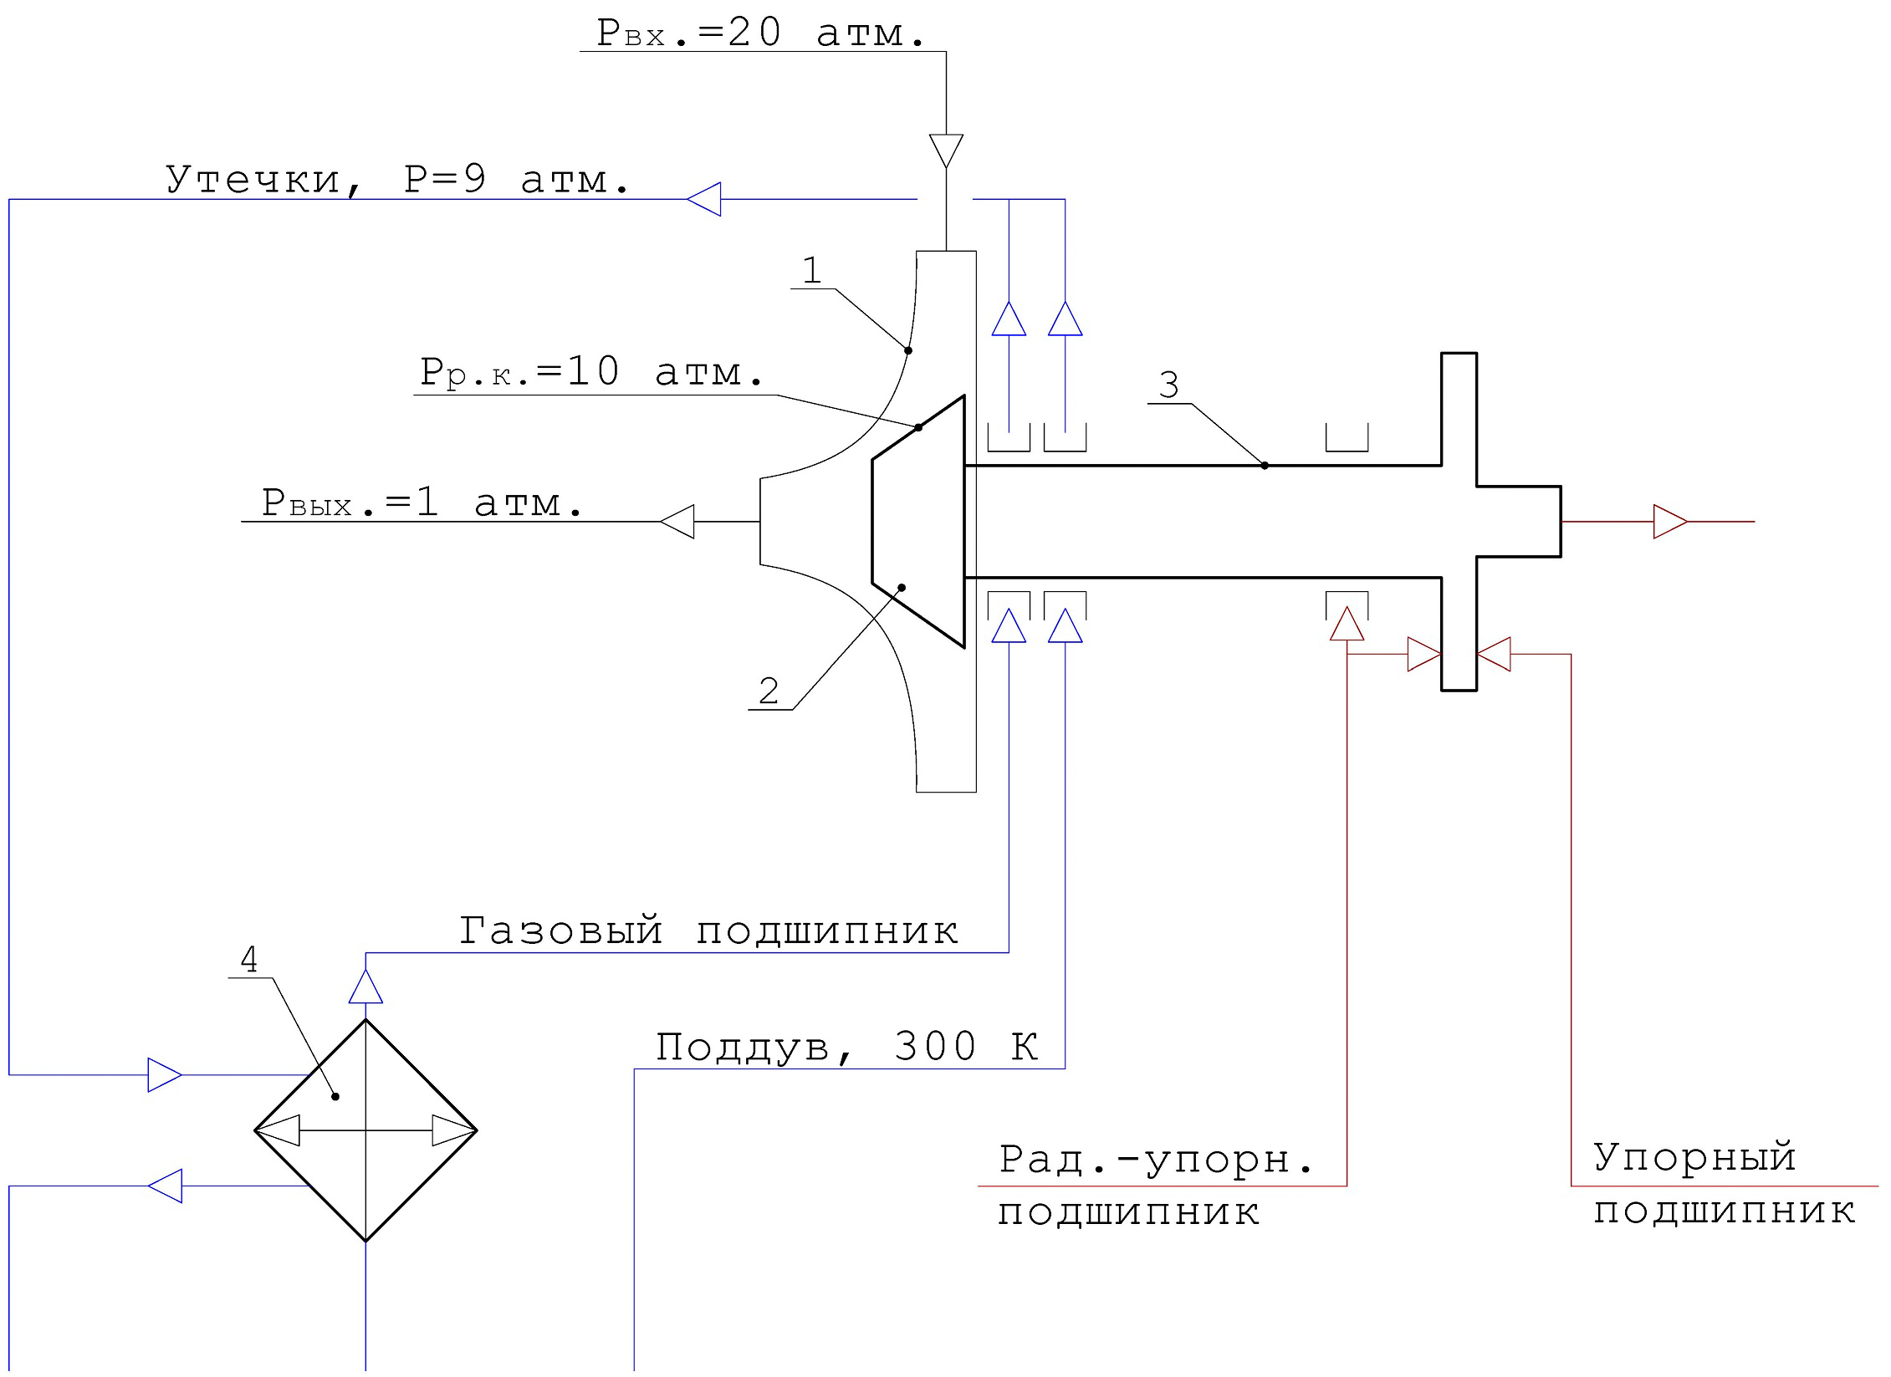
Способы снижения потерь в парожидкостных турбодетандерах
Для уменьшения потерь холода также была проведена работа по минимизации утечки холодного гелия, перетекающего по валу турбины из объема на входе в рабочее колесо в область низкого давления. Во время работы установки, величину холодной утечки можно уменьшать путем повышения противодавления в линии утечек
Семинар Ускорительного отделения 12.11.2025

Slide 9
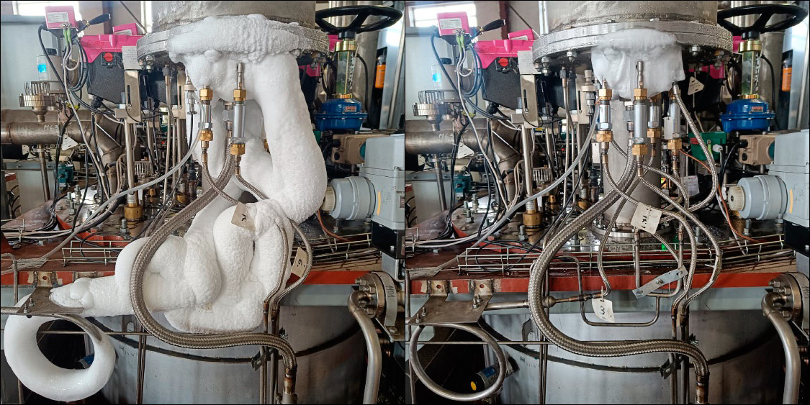
Способы снижения потерь в парожидкостных турбодетандерах
Уменьшение холодной утечки на ПЖТД РСГ №1 при увеличении давления в линии утечек с 4 до 9 атм.
Давление в линии утечек необходимо держать на 0,5-1 атм. ниже половины от входного давления в турбину.
Семинар Ускорительного отделения 12.11.2025

Slide 10
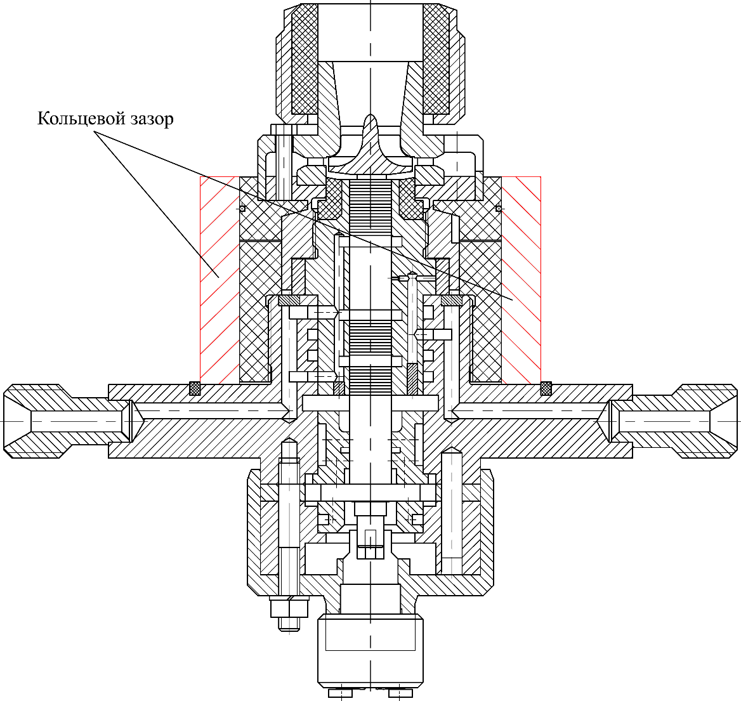
Способы снижения потерь в парожидкостных турбодетандерах
В ходе обслуживания турбодетандеров, сотрудниками криогенного отдела было замечено наличие кольцевого зазора между корпусом турбины и криостатом.
Данный зазор при работе установки заполняется холодным гелием и здесь происходил активный конвективный теплообмен в силу большого перепада температур между нижним фланцем турбины, находящимся при комнатной температуре, и газообразным гелием с температурой 7…10 К. Помимо теплопритока к проточной части турбины, перемешивание гелия приводило ухудшению условий работы направляющего аппарата, снижая расход гелия через него.
Для устранения вышеуказанных недостатков, был изготовлен фторопластовый вытеснитель, который опробован на парожидкостной турбине рефрижератора Бустера РСГ №1 в ходе I цикла ПНР комплекса NICA
Семинар Ускорительного отделения 12.11.2025

Slide 11
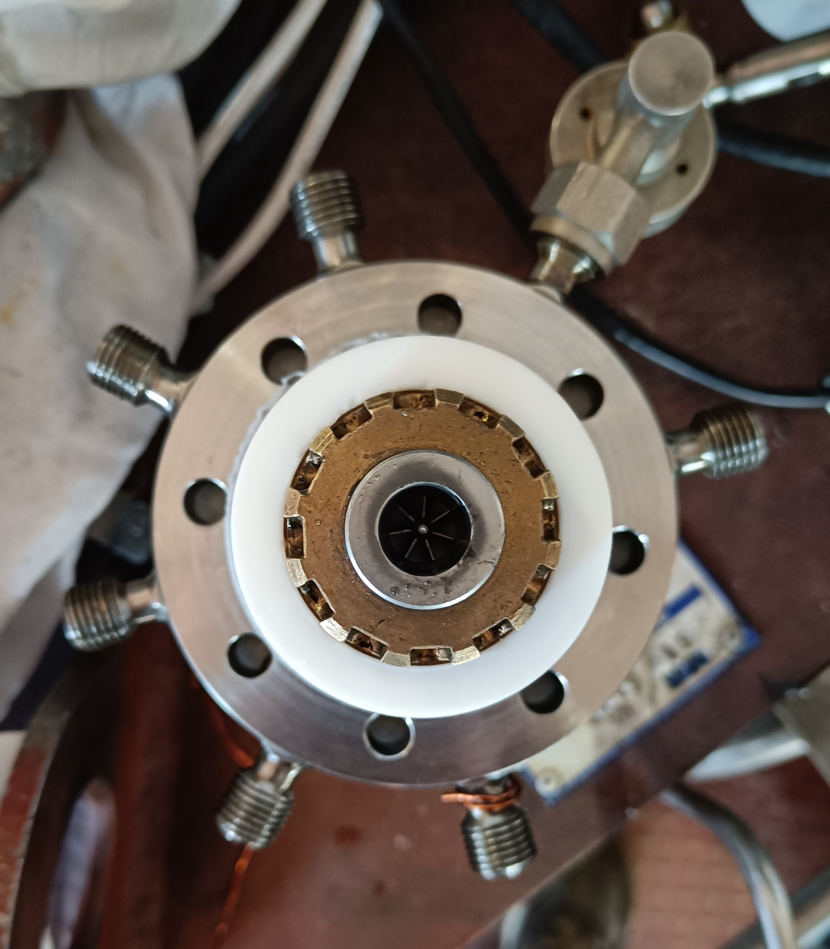
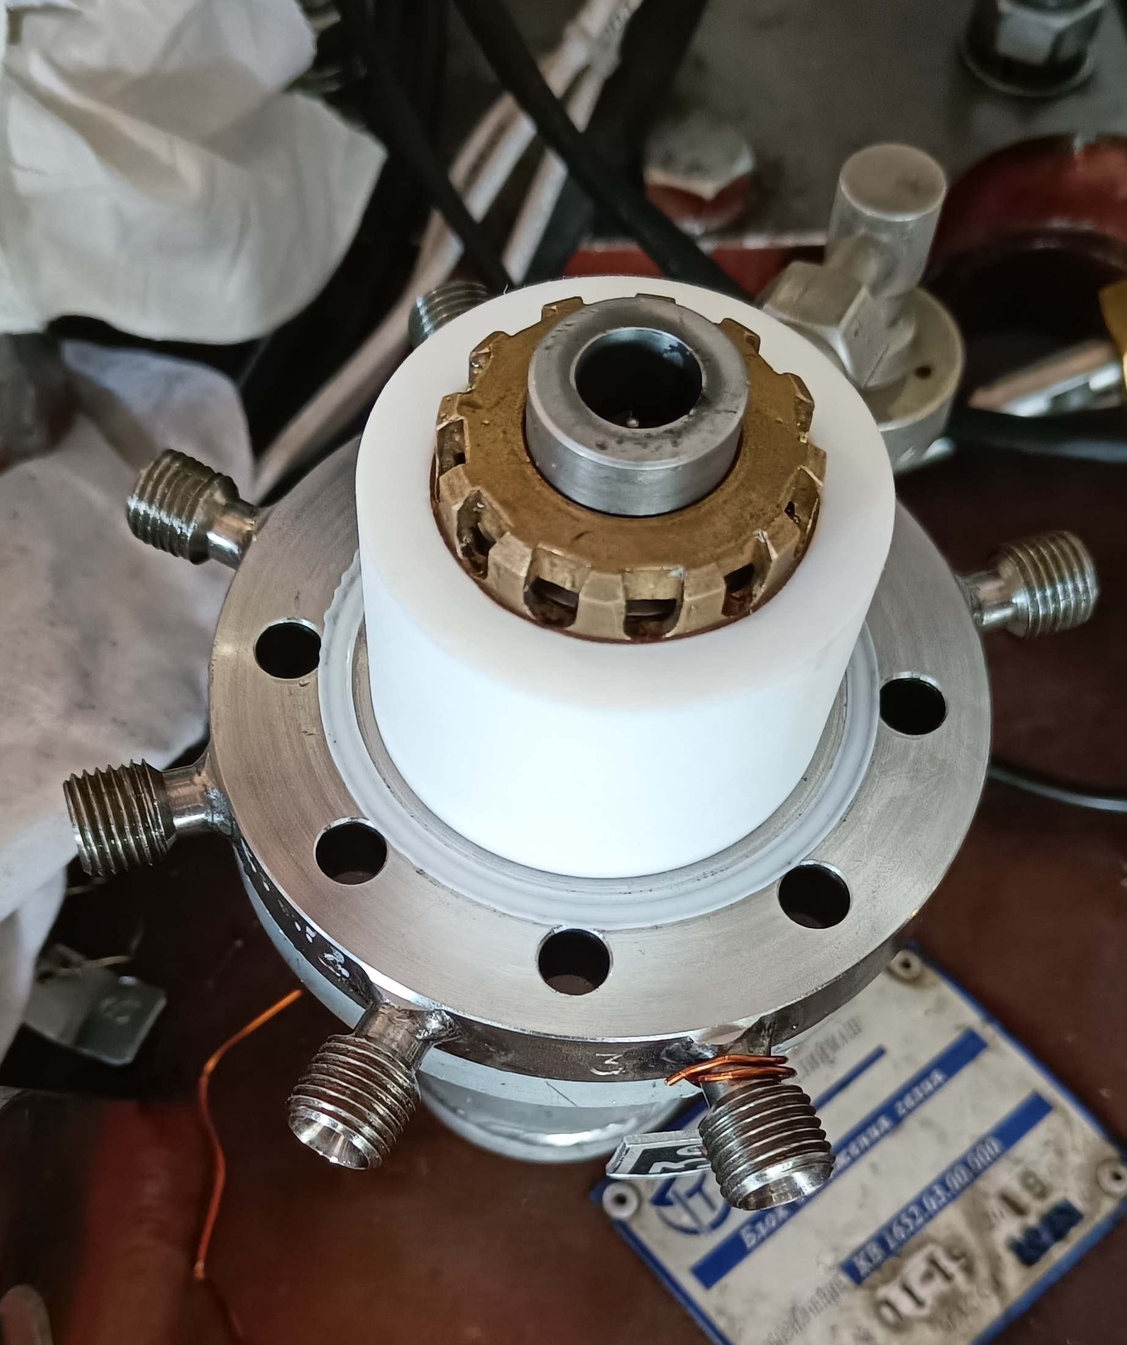
Способы снижения потерь в парожидкостных турбодетандерах
Семинар Ускорительного отделения 12.11.2025

Slide 12
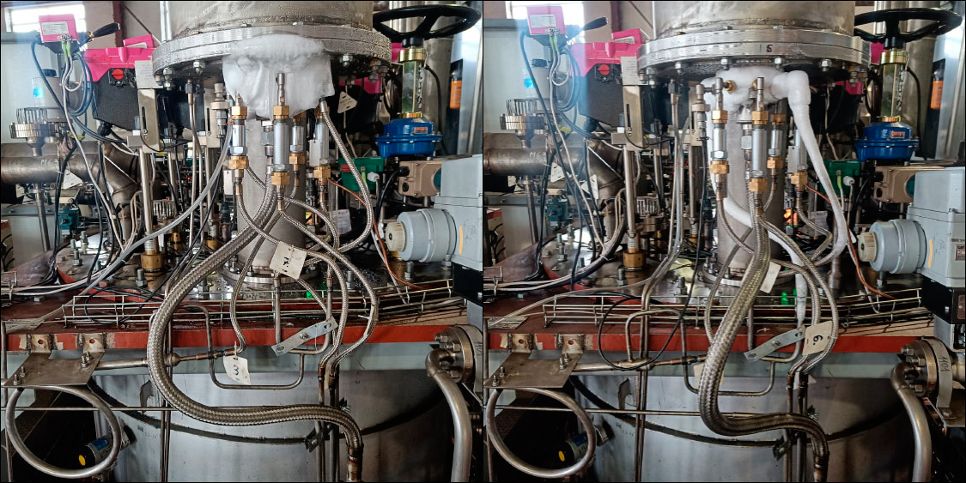
Способы снижения потерь в парожидкостных турбодетандерах
Уменьшение обмерзания ПЖТД РСГ №1 после установки вытеснителя
Недорекуперация на первом теплообменнике рефрижератора уменьшилась на 5 ⁰С, а необходимый расход гелия через ускоритель Бустер был достигнут при меньшем проценте открытия входного вентиля турбины, что свидетельствует о улучшении расходной характеристики направляющего аппарата.
Семинар Ускорительного отделения 12.11.2025

Slide 13
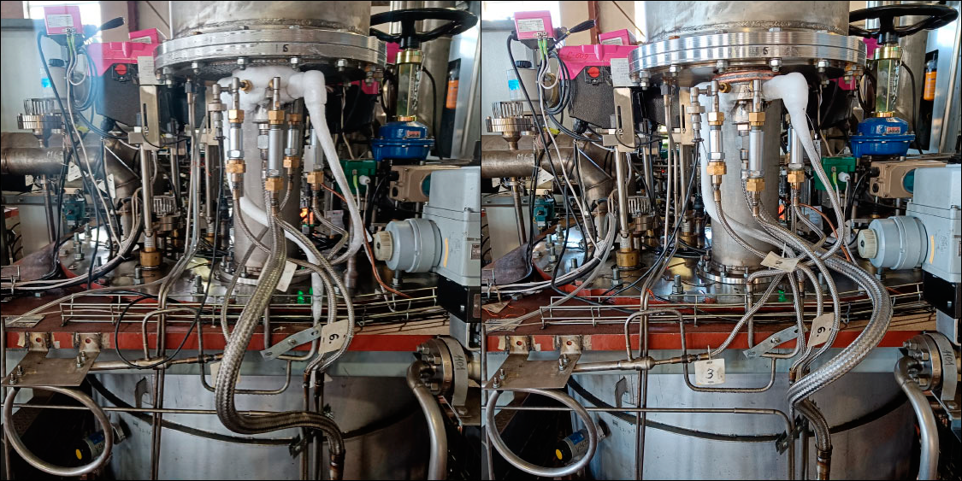
Способы снижения потерь в парожидкостных турбодетандерах
Дальнейшее снижение теплопритока к турбодетандеру возможно путем охлаждения гелия, подаваемого на газовый подшипник. Конструкция криостата турбины имеет цилиндрическую поверхность, на которой возможно установить небольшой теплообменный аппарат. Он представляет собой медное кольцо, на которое припаяна медная трубка.
Семинар Ускорительного отделения 12.11.2025

Slide 14
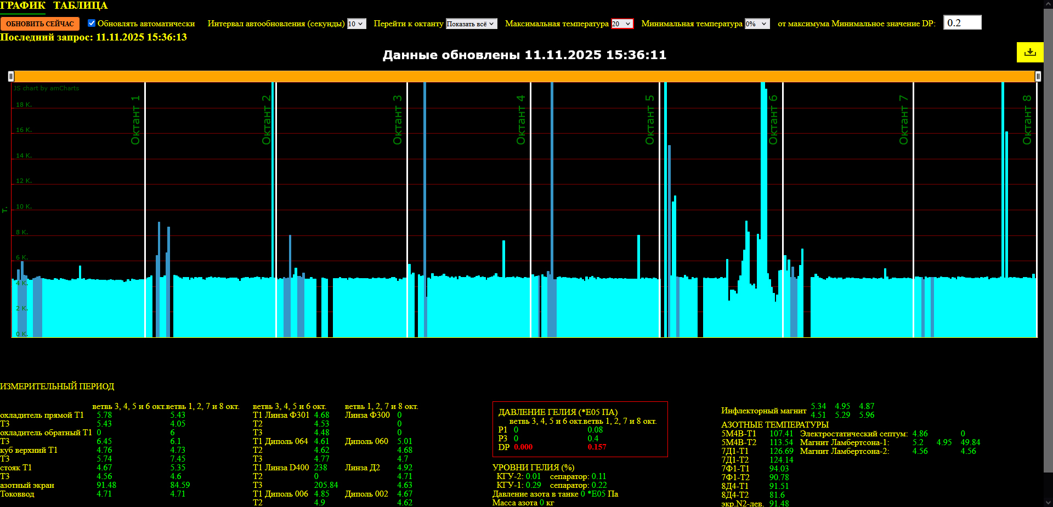
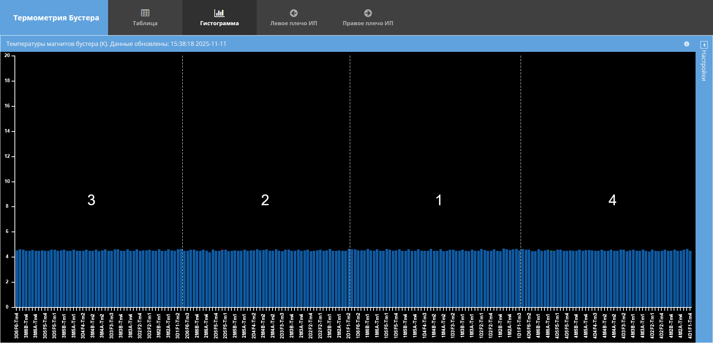
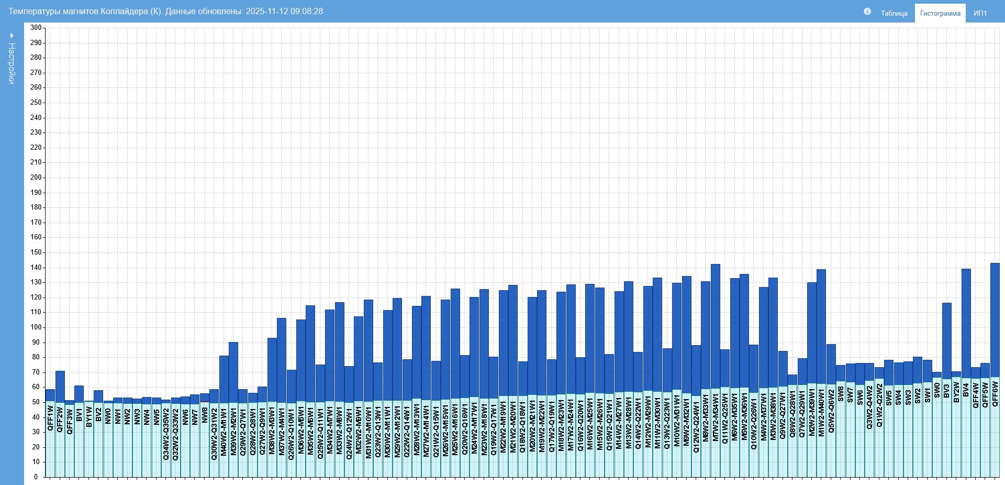
Выводы
Итогом выполненной работы стало уменьшение недорекуперации на первом теплообменнике рефрижератора Бустера на 15,5 °C и снижение количества подливаемого в сборник установки жидкого гелия на 80-100 л. Полученные в ходе работы результаты будут применены на всех установках комплекса. На текущий момент фторопластовые вытеснители установлены на все парожидкостные турбины установок криогенного комплекса.
Предложения по улучшению и доработке конструкции турбин направлены производителю в НПО «ГЕЛИЙМАШ».
Семинар Ускорительного отделения 12.11.2025

Slide 15
Семинар Ускорительного отделения 12.11.2025
СПАСИБО ЗА ВНИМАНИЕ!
Семинар Ускорительного отделения 12.11.2025

